Slide 1
Kvalita jako součást každodennosti
aneb proč se kvalita týká denně nás všech
Lukáš Kalenský

Slide 2
Když se řekne kvalita…

Slide 3
Všichni ji denně řešíme
Zdravotnictví
Strava
Nákup zboží
Doprava
Vzdělávání
Bydlení
Kultura
Notes:
Slovo se objevuje již v Aristotelových kategoriích

Slide 4
Začalo to otázkou
Quālis?
Jakost
Notes:
Slovo se objevuje již v Aristotelových kategoriích

Slide 5
Dnešní definice
Kvalita čili jakost je údaj o vlastnosti nějaké věci, odpověď na otázku „jaký?“ (latinsky qualis?) – podobně jako kvantita (množství) odpovídá na otázku „kolik?“.
Notes:
Slovo se objevuje již v Aristotelových kategoriích

Slide 6
Proč je někdo chudý a někdo bohatý?
Notes:
Slovo se objevuje již v Aristotelových kategoriích

Slide 7
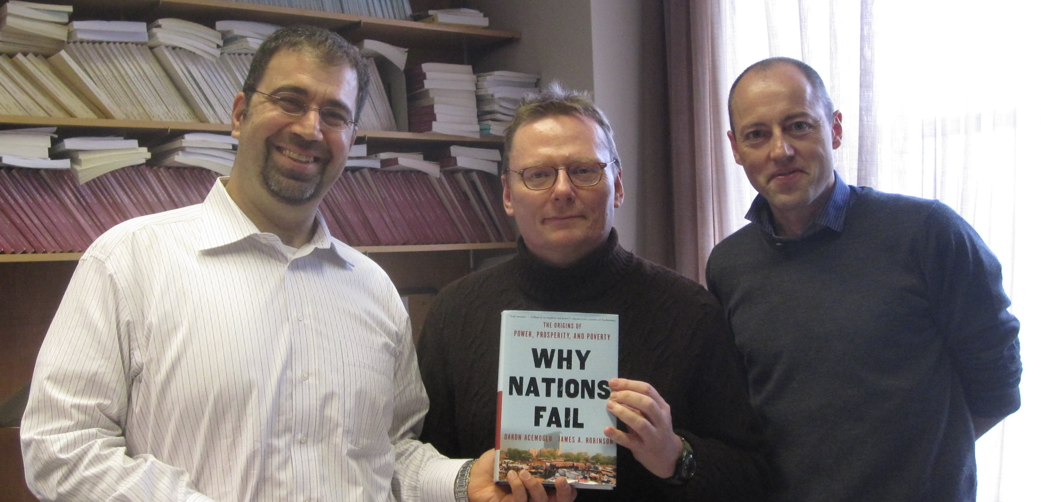

Slide 9
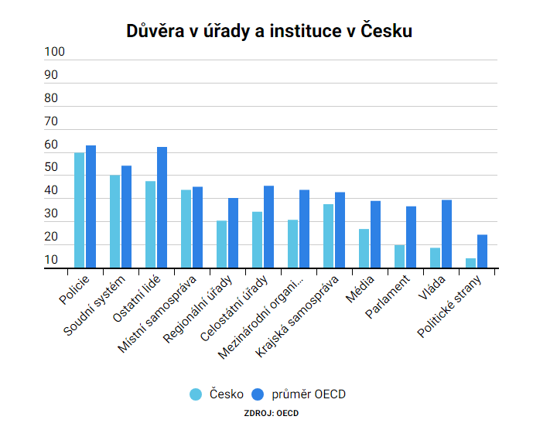
Věří nám lidé?
Notes:
Slovo se objevuje již v Aristotelových kategoriích

Slide 12
Nastavení minimálních standardů řízení kvality ve služebních úřadech včetně způsobu jejich dosažení a podpory jejich realizace.

Slide 13
Strategie rozvoje služebního úřadu
Systém měřitelných cílů
Identifikace činností služebního úřadu a souvisejících odpovědností a pravomocí
Systém interních předpisů
Systém komunikace
Systém řízení změn
Řízení lidských zdrojů
Adaptační proces
Šetření spokojenosti zaměstnanců

Slide 15
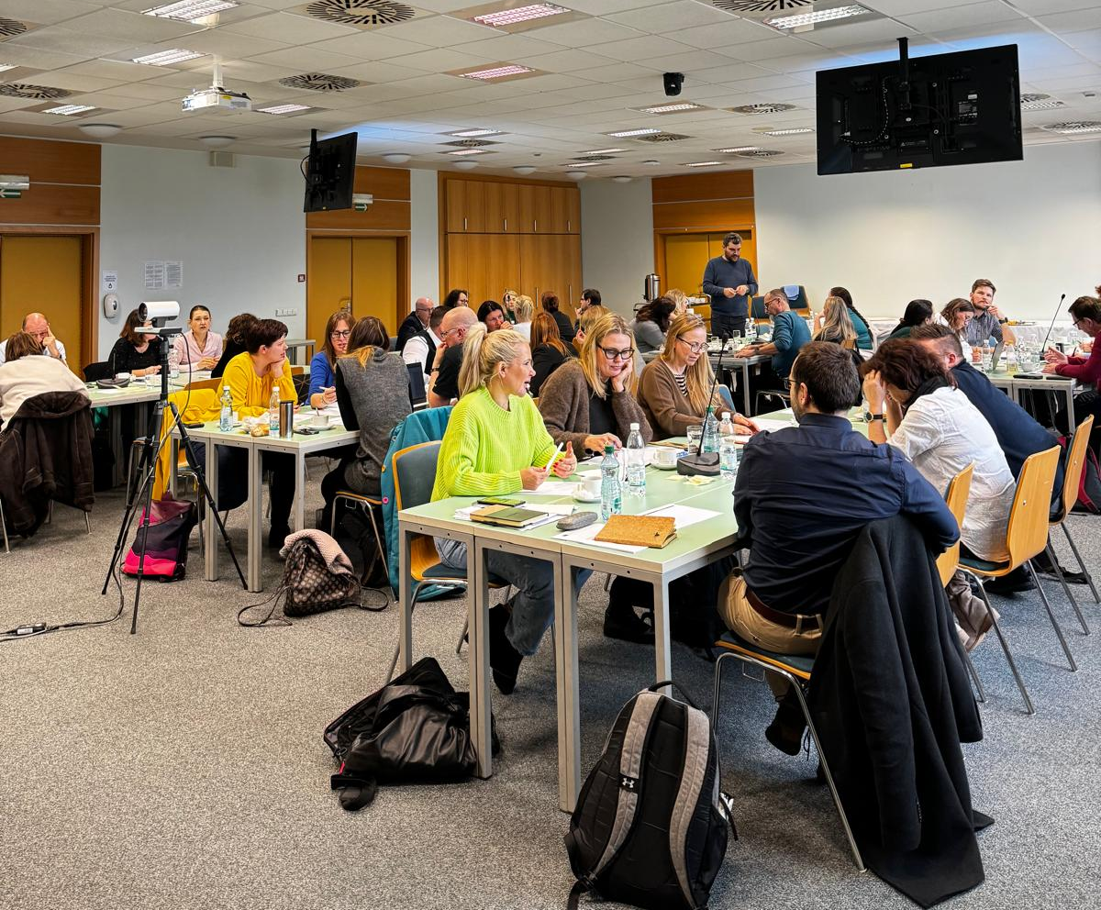
Neustálá potřeba vzdělávání

Slide 16
Spojování lidí s cílem rozvíjet
Síť manažerek a manažerů kvality

Slide 17
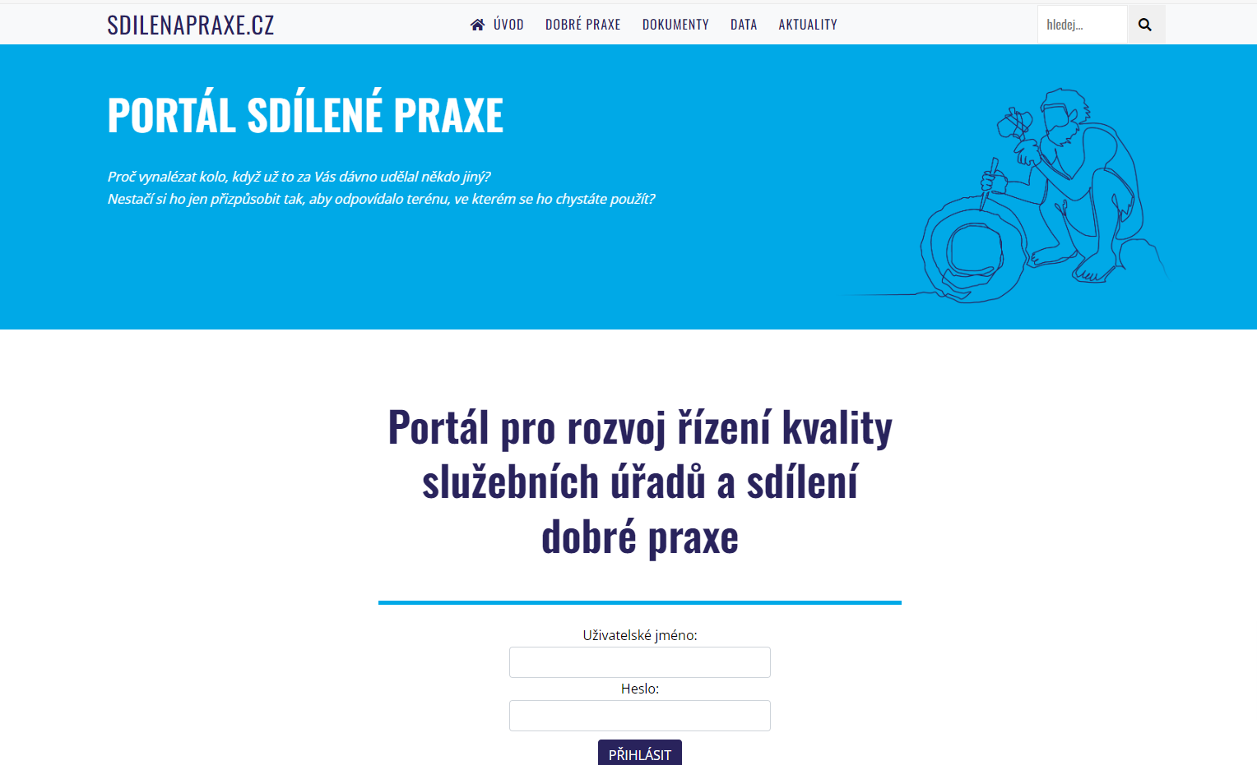

Slide 18
A co horizont budoucnosti
v oblasti kvality?
Notes:
Slovo se objevuje již v Aristotelových kategoriích

Slide 19
A co horizont budoucnosti
v oblasti kvality?
Notes:
Slovo se objevuje již v Aristotelových kategoriích

Slide 20
A co horizont budoucnosti
v oblasti kvality?
Notes:
Slovo se objevuje již v Aristotelových kategoriích

Slide 21
Co mám dělat já?
Notes:
Slovo se objevuje již v Aristotelových kategoriích

Slide 22
Děkuji za pozornost
Lukáš Kalenský

